Slide 1

SYNERGY
SOLUTIONS

Slide 2






Integrantes
Gabriel Lázaro
Isabella Oliveira
João Baptista
Julia
Lima
Larissa
Custódio
Lucas
Matheus

Slide 3

Segmento/Mercado
Transporte publico metroviário
Uso de informações para fins comerciais e operacionais

Slide 4

Contexto
O metro já chegou a transportar 7,8 milhões de pessoas em um dia.
-
Intervalo de 99 segundos

Slide 5

Problema
Grandes fluxos de pessoas atrapalhando rotas
Superlotação é a maior reclamação dos usuários do Metrô e da CPTM.
- Procon

Slide 6

Solução Proposta
Sistema Web
Diversos tipos de consultas
Possibilidade de ver rotas alternativas
Aproveitar espaços para comércios e propagandas

Slide 7





Desenho de solução HLD
Pode comercializar informações para empresas obterem posicionamento estratégico de franquias e marketing em tais locais.
Coleta de dados através de sensor óptico reflexivo em estações do metrô.
O sistema web determina com esses dados o nível de circulação de pessoas em um determinado local da estação.
Assim o metrô utiliza esses dados para tomada de decisões operacionais em suas dependências.
Pode disponibilizar informações para usuários do metrô. Dessa forma, eles podem optar por outras rotas alternativas evitando a lotação desse local.

Slide 8

Planejamento do projeto
Ferramenta de gestão
Backlog
Planilha de Riscos

Slide 9

Ferramenta de planejamento
Com o Asana determinamos qual é tema das reuniões, dividimos as função de cada integrante, deixamos o grupo atualizado sobre projeto e é onde definimos as regras do nosso projeto.
Software para gestão de projetos.
ORGANIZAÇÃO - FOCO - CONTROLE - GERENCIAMETO

Slide 10

Ferramenta de organização
Com o Git Hub criamos repositórios para manter a documentação atualizada e disponível para todos do grupo.
Repositório em nuvem para a atualização do projeto
ORGANIZAÇÃO - FOCO - CONTROLE - GERENCIAMETO

Slide 11
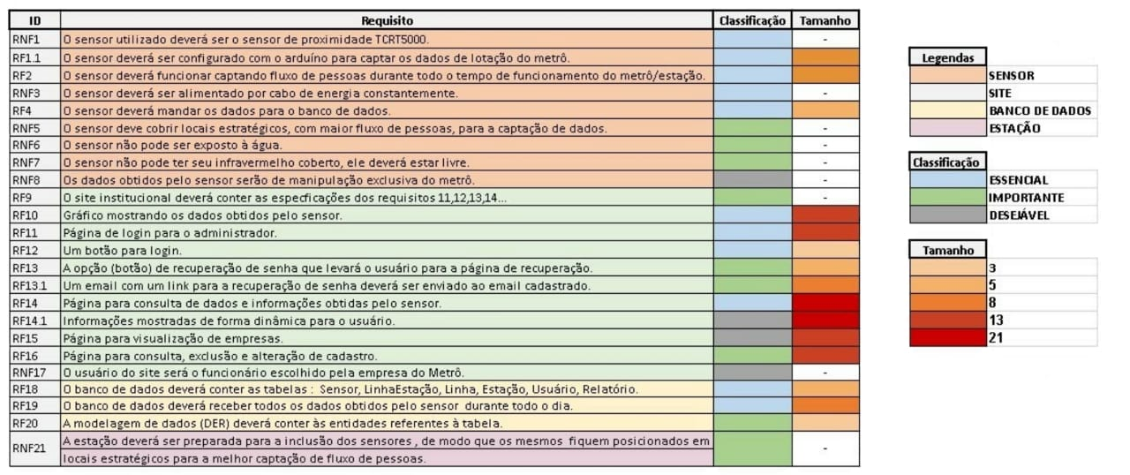
Backlog

Slide 12
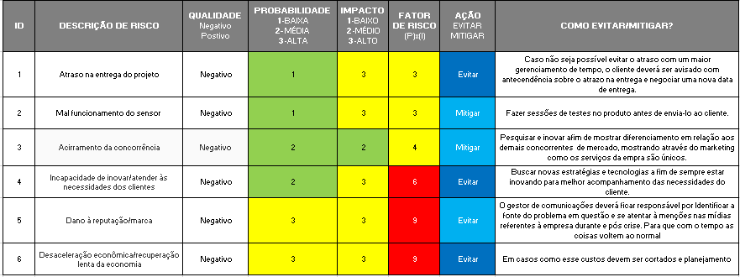
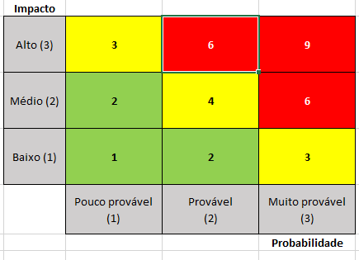
Planilha de riscos

Slide 13

Desenvolvimento do projeto
LLD
Aplicações de desenvolvimento
Modelagem lógica
Parâmetros de controle

Slide 14
















Desenho de solução técnica LLD
Microsoft Azure
Servidor Aplicação
Node JS/HTML/CSS/
JavaScript
BD SQL Server
Internet
Camada da estação
Camada cliente
Roteador Wifi
Roteador Wifi
Notebook HP Core i5 16GB RAM
Com Node JS e IDE Arduino
Arduino Uno + protoboard + Sensor Óptico Reflexivo TCRT5000
Notebook / Desktop Core i5 8GB RAM
LAN/Wifi
LAN/Wifi

Slide 15



Aplicações de desenvolvimento

Slide 16
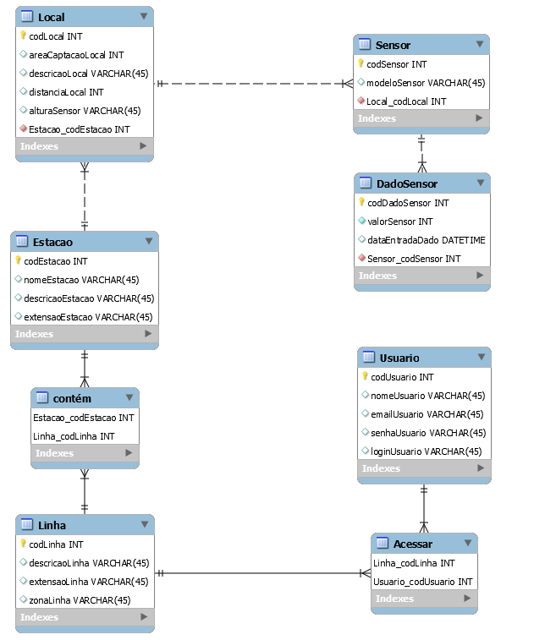
Modelagem lógica

Slide 17
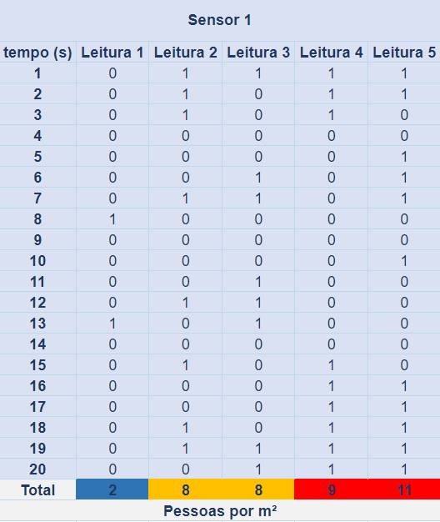
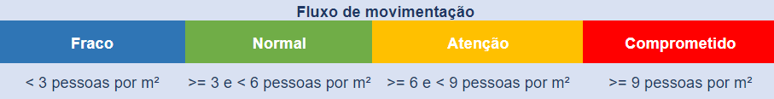

Parâmetros de controle
Analytics

Slide 18

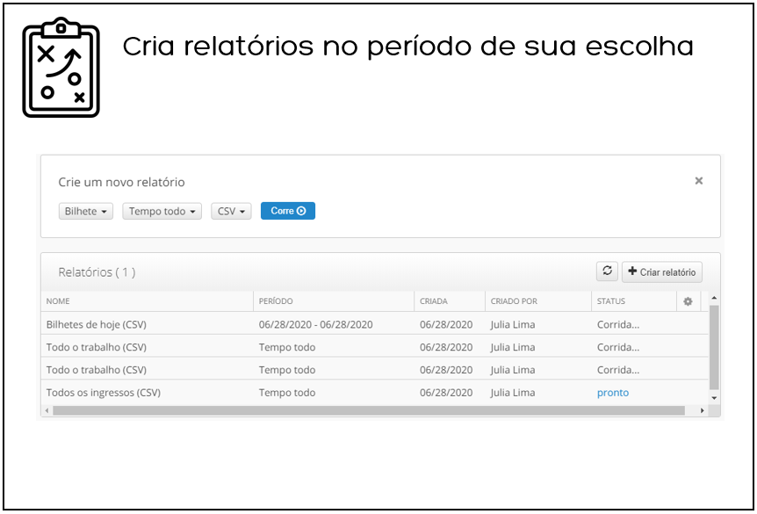
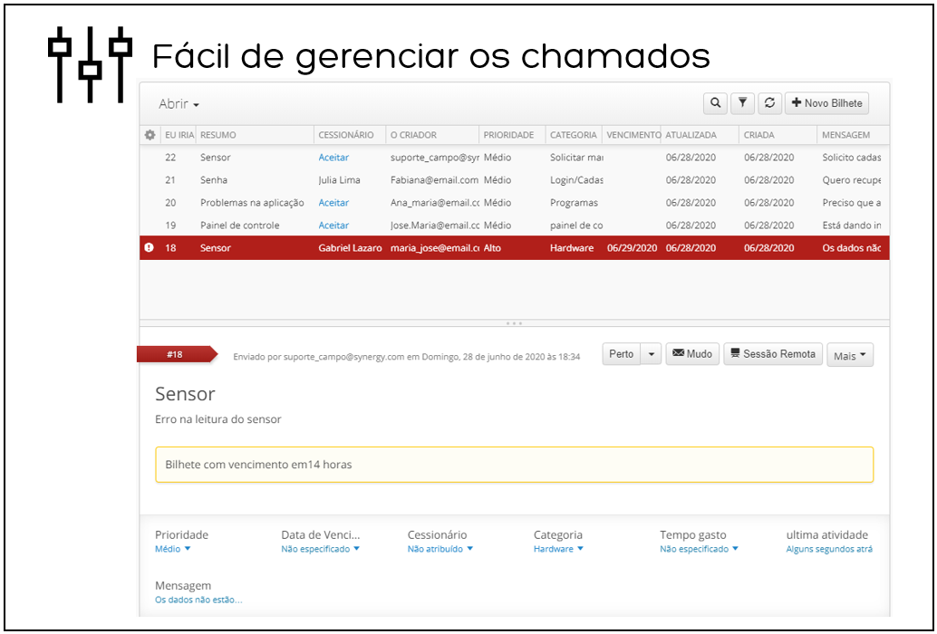
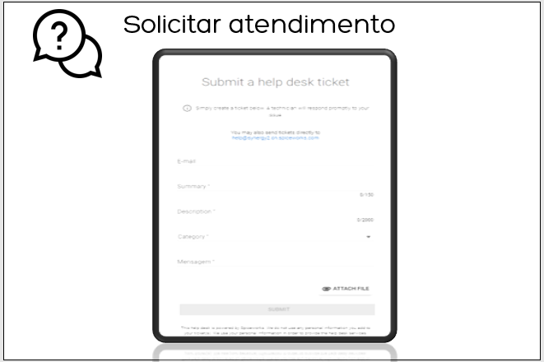
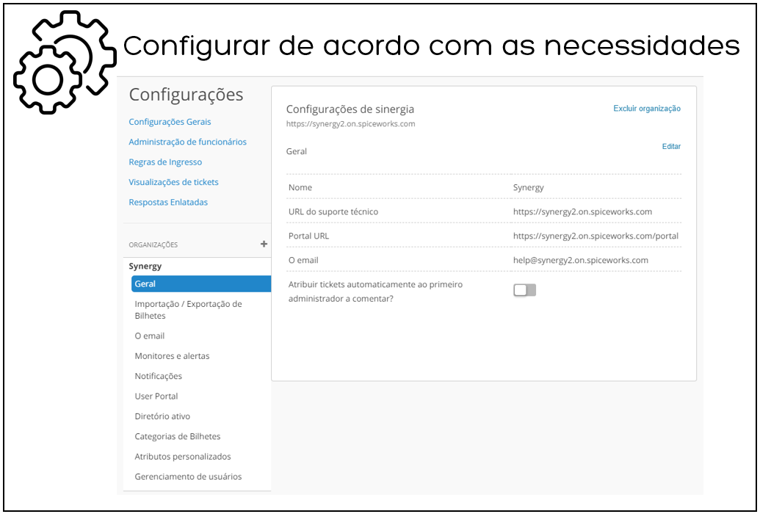
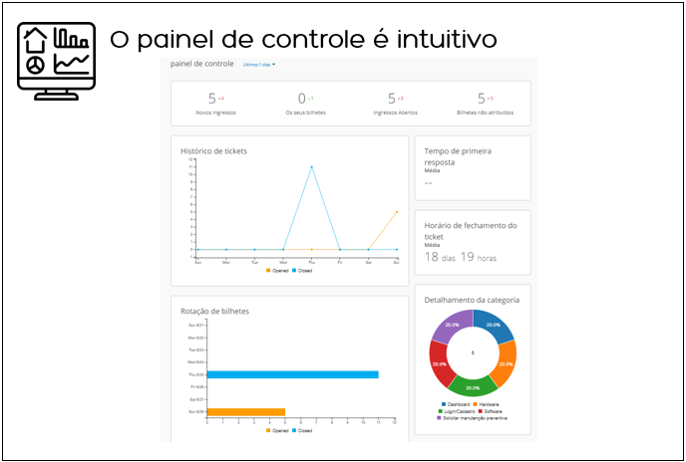
Ferramenta de Suporte
Spiceworks
Ferramenta Helpdesk.

Slide 19
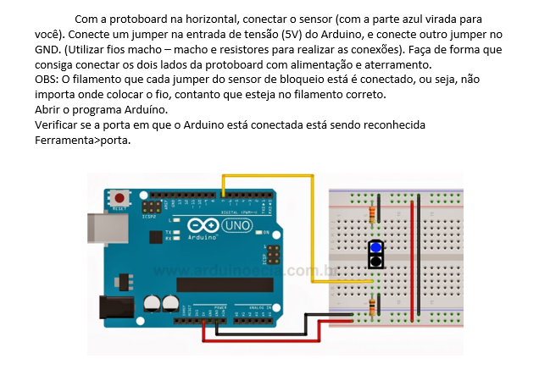
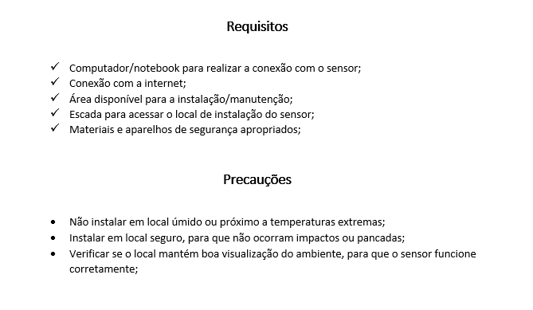
Manual de instalação

Slide 20

Website
Demonstração do institucional
Dashboard
Desafio Heatmap
Demonstração da ferramenta helpdesk

Slide 21
Considerações finais
Obrigada pela sua atenção

